Slide 1

TRƯỜNG TIỂU HỌC HÒA NGHĨA
Môn: Toán

Slide 2

Khởi động

Slide 3
BÀI 14
KHỐI LẬP PHƯƠNG,
KHỐI HỘP CHỮ NHẬT
(TIẾT 2)

Slide 4
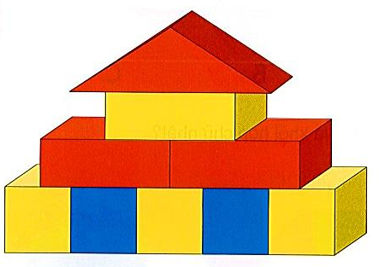
Bạn Mai xếp được hình dưới đây. Trong hình đó:
Có 5 khối lập phương
1
2
3
4
5
a) Có bao nhiêu khối lập phương?

Slide 5
Bạn Mai xếp được hình dưới đây. Trong hình đó:
Có 2 khối hộp
chữ nhật màu đỏ.
1
2
b) Có bao nhiêu khối hộp chữ nhật màu đỏ?

Slide 6
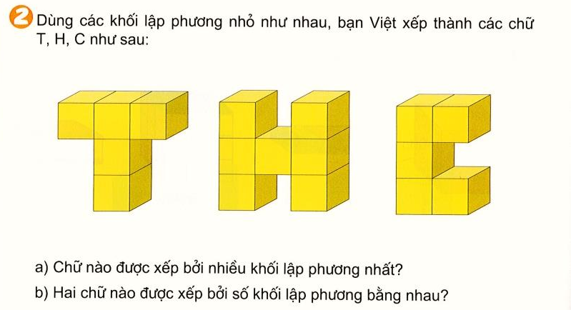
1
2
3
1
5
1
2
4
2
4
6
3
5
3
7
4
5
H
T C

Slide 7
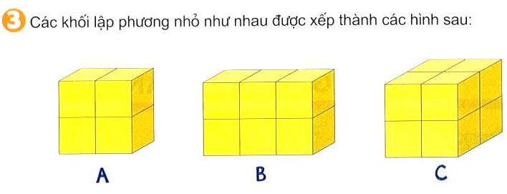
Hình nào là khối lập phương ?

Slide 8


Slide 9
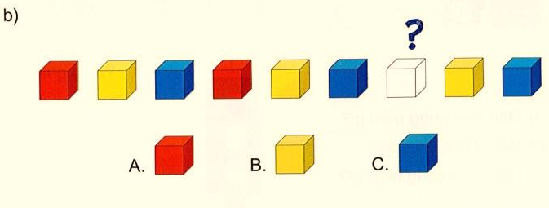

Slide 10


CHÚC CÁC THẦY CÔ GIÁO MẠNH KHOẺ
CHUC CÁC EM CHĂM NGOAN HỌC GIỎI

